Slide 1
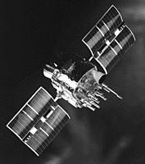
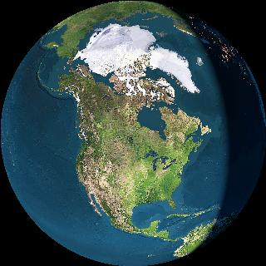
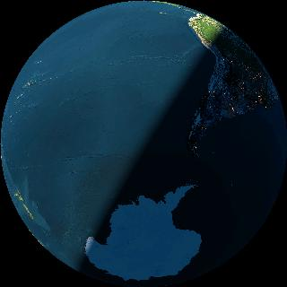
PENGERTIAN GPS
GPS : Global Positioning System
Sebuah system yang dapat menunjukkan posisi benda di permukaan bumi secara cepat, di semua tempat, pada semua kondisi dan pada setiap waktu.
GPS : merupakan perkembangan paling modern sistem
navigasi kuno
GPS dikontrol oleh U. S. Department of Defense (DOD).

Slide 2
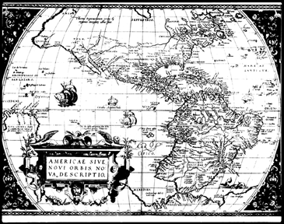
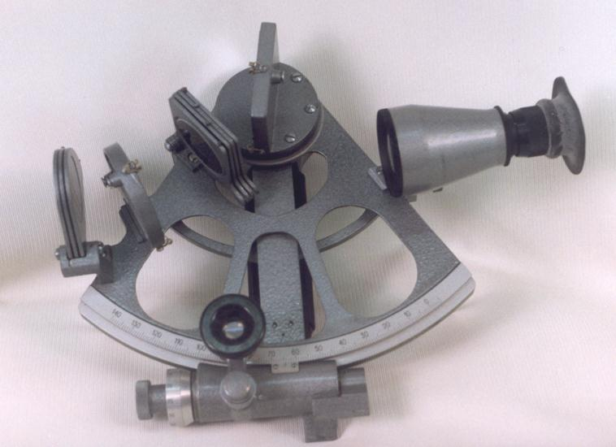
SISTEM NAVIGASI
OLD MAP
Sistem yang menandai dimana posisi mereka, dan yang menunjukkan kemana mereka pergi, serta bagaimana jalan mereka pulang.
Navigasi kuno :
  Penghuni gua memberikan tanda pada dinding
  gua pelaut berpegangan pada posisi bintang
Navigasi Kompas : memberikan arah utara
Navigasi Sextant : memperkirakan sudut tinggi bintang, bulan dan matahari di atas Horison
Sextant
Kombinasi Kompas dan sextant banyak dipakai untuk pelayaran, kelemahannya adalah bahwa dengan alat tersebut masih kesulitan dalam menentukan posisi garis bujur

Slide 3
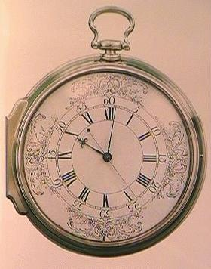
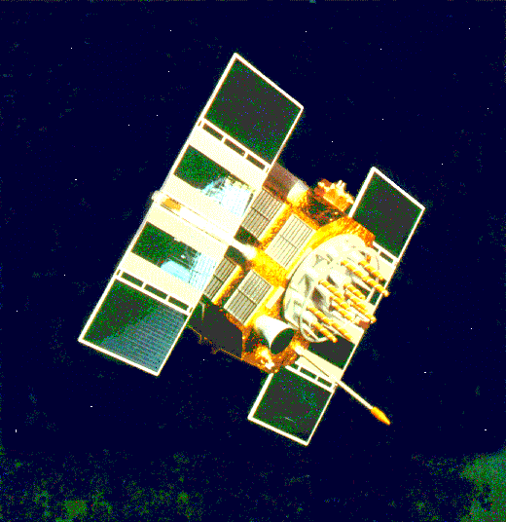

Chronometer :
Mampu memberikan informasi posisi garis
lintang (lintang utara/ lintang selatan)
Ground-based radio-navigation systems :
Akurat namun cakupan areal sempit
Sistem ini banyak dipakai pada waktu PD II
GPS :
Satellite-based radio-navigation system (high-frequency radio wave with a special coded signal)
: cakupan area sangat luas
GPS banyak dipakai dalam operasi Dessert Storm
(9000 buah)
Chronometer
Satelit GPS

Slide 4
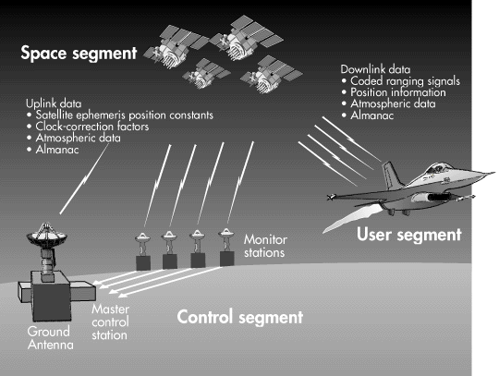
KOMPONEN GPS
Space segment,
(24 Satelit)
User segment
(Pesawat, kapal, mobil,
Monitor segment
(Hawai, Diego Garcia,
dan Colorado)
Ground Control System
(Falcon Air Force Base in
Colorado Springs,
Colorado)

Slide 5
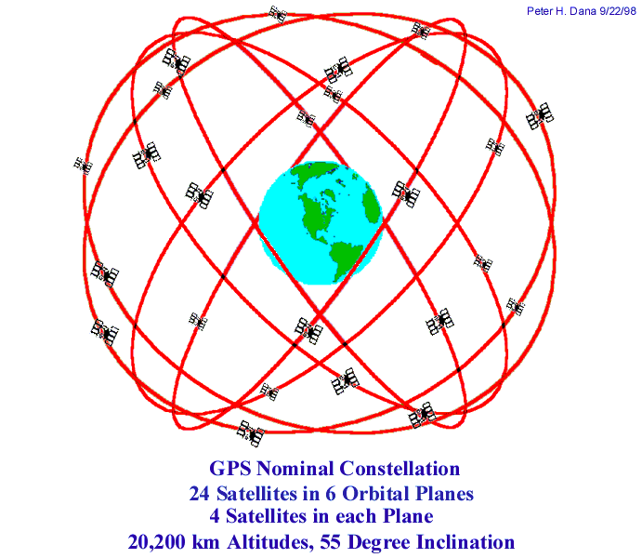
SATELIT GPS
GPS didukung oleh 27 satellite (data tahun 1998)
Pada ketinggian 20200 km di atas permukaan bumi
Setiap Satelit membutuhkan 12 jam untuk memutari bumi.
Masing-masing dilengkapi dengan jam dengan akurasi yg sangat tinggi (0.000000003 detik)/ 2 cesium + 2 rubidium clocks
Berat satelit : 930 kg,
Panjang : 5.1 meter
Kecepatan : 4 km/detik
Umur satelit : 7.5 tahun

Slide 6
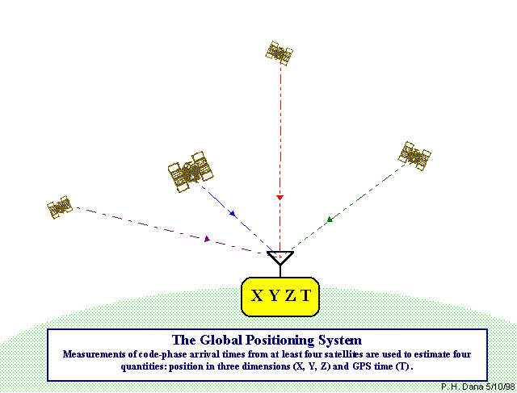
How GPS Works
trilateration
Prinsipnya adalah :
Satelit GPS memberikan informasi kepada receiver GPS mengenai jarak/ posisi satelit.
Sehingga kita tahu bahwa kita berada pada suatu radius tertentu dari satelit.
Bila ada dua satelit maka kita tahu posisi kita, berada pada 2 lokasi, yaitu perpotongan dua radius tadi. GPS receiver mampu menghitung tempat yg paling mungkin.
Semakin banyak sinyal satelit ditangkap semakin teliti satelit menghitung posisi ----→ metoda Trilateration

Slide 7
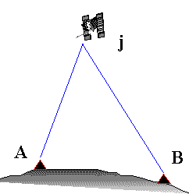
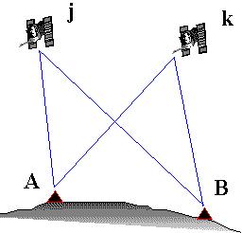
Phase Differencing Techniques
Teknik ini digunakan untuk menambah ketelitian pengukuran.
Diperlukan Reference Station GPS yang sudah diketahui posisinya, dengan merefer data tersebut GPS yang mobile, dapat memperkirakan posisinya dengan lebih tepat.
Posisi Reference Station GPS dapat satu tempat atau lebih
Teknik pengukuran seperti ini disebut DGPS : Differential GPS
Single Differences
Double Difference

Slide 8
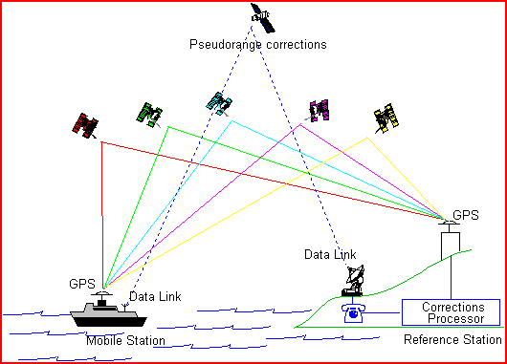

Slide 9
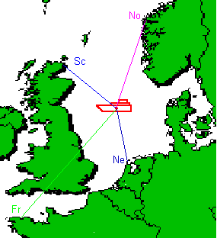
Navigasi Kapal dengan menggunakan 4 Reference Station GPS

Slide 10
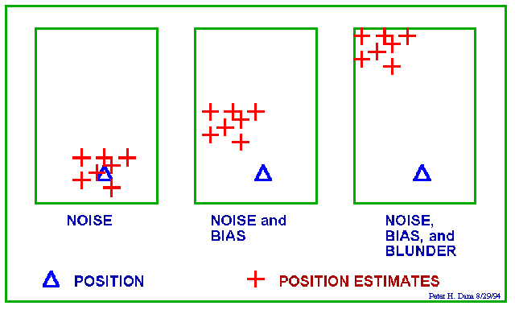
GPS Error Sources
Noise : Gangguan pada signals
Bias : Selective Availability (SA), Multipath, Delay oleh
Ionosphere dan Troposphere
Blunder : Kesalahan user (kesalahan datum, kesalahan komputer
pada segment kontrol)

Slide 11
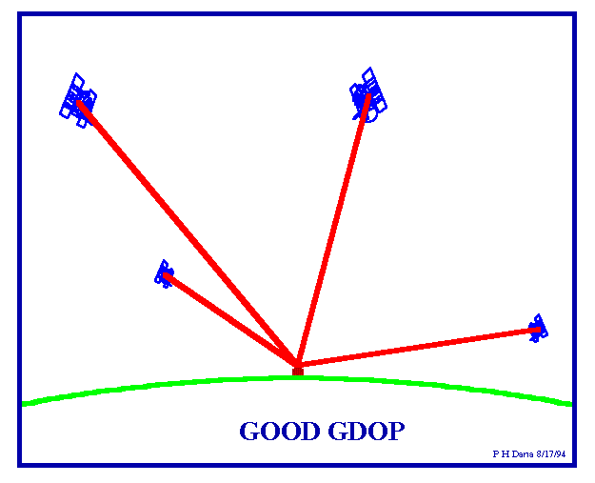
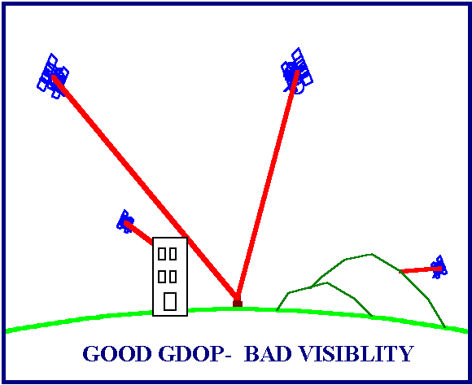
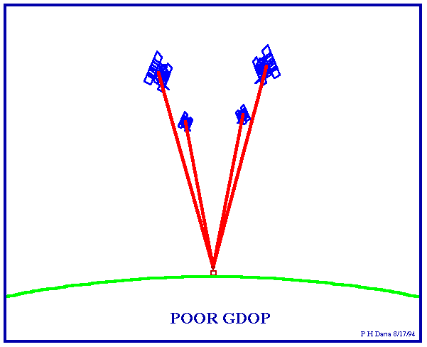
Geometric Dilution of Precision
(GDOP) and Visibility

Slide 12
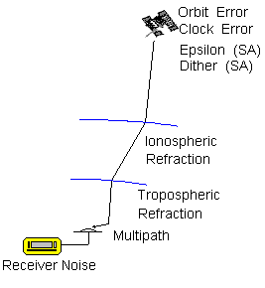
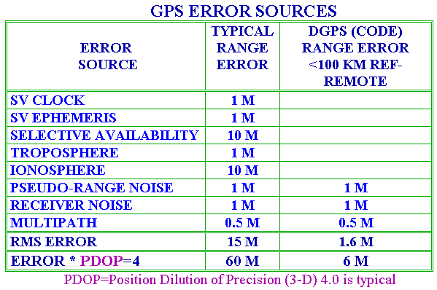
GPS Error Sources

Slide 13
General Purpose Handheld
Attitude Determination
Aviation
Automobile Navigation,
Mapping & Data Collection
Marine
OEM (Original Equipment Manufacturer)
Space
Surveying
Timing
PEMAKAIAN GPS

